Slide 1
实验7
实验名称：神经网络算法实现。
实验内容：使用BP神经网络算法实现以下内容：
已知UV254去除率(%)与入口的UV254浓度和臭氧浓度(mg/L)有着密切的关系，以下数据是专家在臭氧比较密集的地方测量到的一系列实验数据，试以1-20组数据为训练样本，预测第21-25组的UV254去除情况。
训练数据文件：TrainingData.csv
测试数据文件：TestingData.csv
算法详情参见课件“AI-chapter7-section3-v8.pdf”

Slide 2
BP网络的标准学习算法-学习过程
正向传播：
输入样本－－输入层－－各隐层－－输出层
判断是否转入反向传播阶段：
若输出层的实际输出与期望的输出不符
误差反传
修正各层单元的权值
网络输出的误差减少到可接受的程度
进行到预先设定的学习次数为止

Slide 3
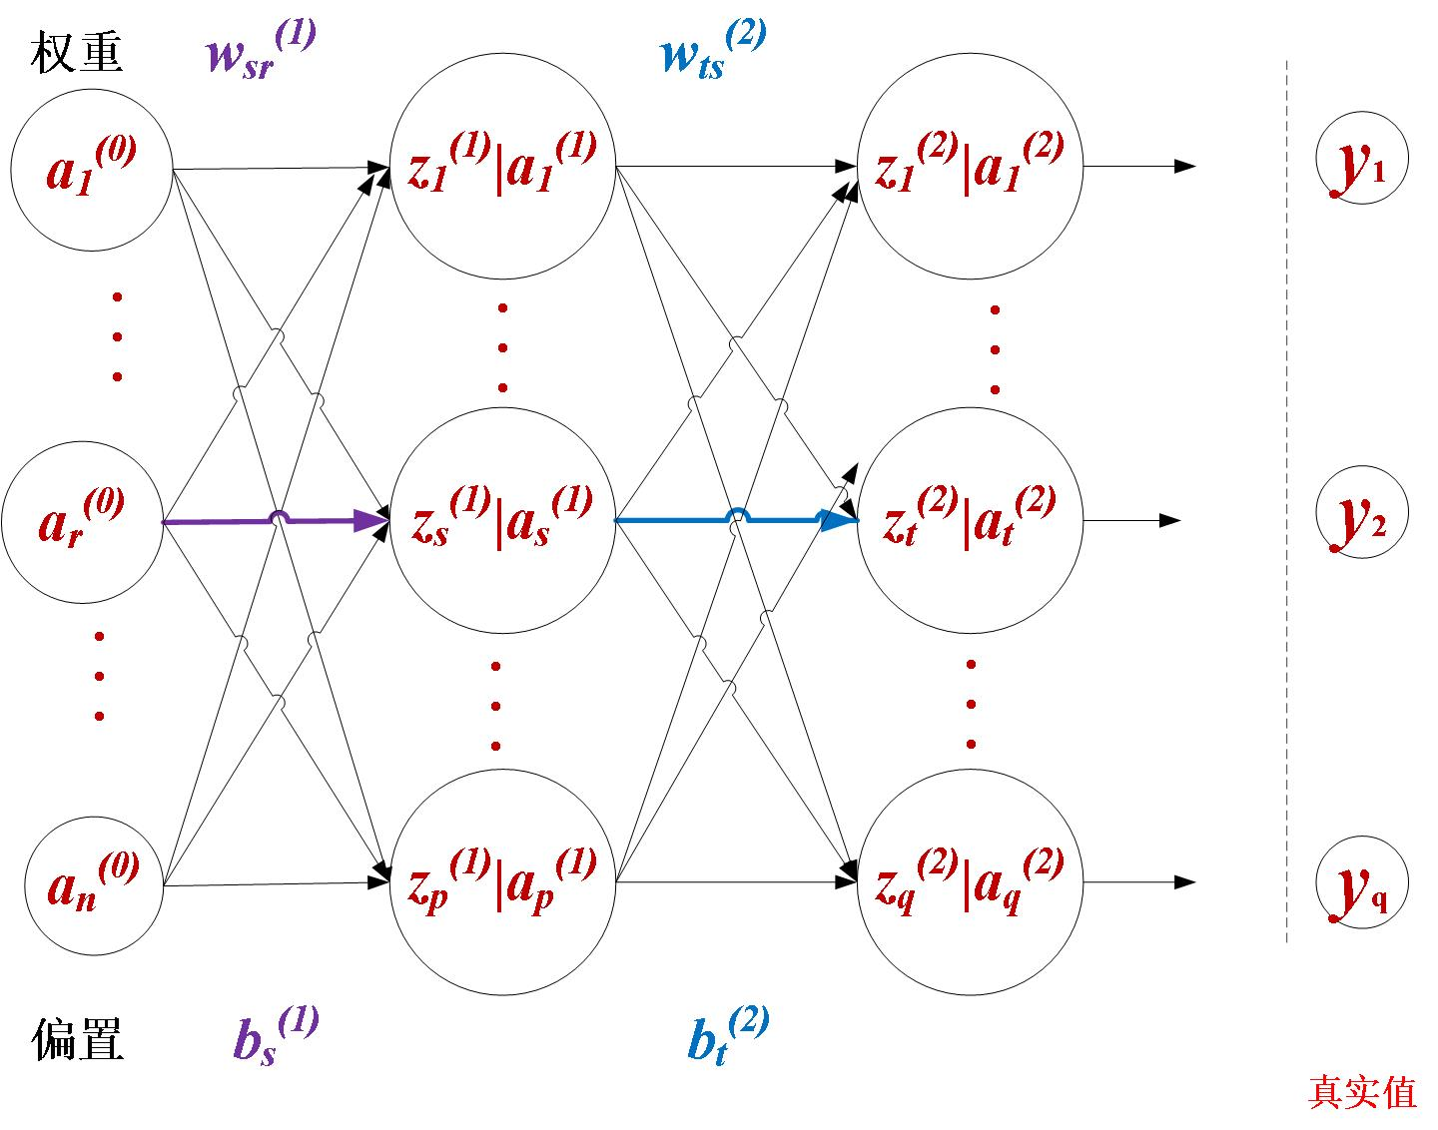
正向传播
g(z)是激活函数，可以尝试sigmod函数或者RELU函数。
如使用sigmod函数，输出层的输出值要归一化到[0,1]之间。

Slide 4
一些公式

Slide 5

BP神经网络算法-权重调整
重复一下过程，直至算法收敛（判断是否收敛可以使用所有训练样本的误差平方和）
x^{(k)}: 第k个样本的输入
y^{(k)}: 第k个样本的真实输出
$$\begin{matrix}Δb_{t}^{\left(2\right)}=η\frac{∂E}{∂b_{t}^{\left(2\right)}}=ηδ_{t}^{\left(2\right)} \\ b_{t}^{\left(2\right)}=b_{t}^{\left(2\right)}−Δb_{t}^{\left(2\right)} \\ Δb_{s}^{\left(1\right)}=η\frac{∂E}{∂b_{s}^{\left(1\right)}}=ηδ_{s}^{\left(1\right)} \\ b_{s}^{\left(1\right)}=b_{s}^{\left(1\right)}−Δb_{s}^{\left(1\right)}\end{matrix}$$

Slide 6
BP神经网络训练数据
实验号 | 臭氧浓度(mg/L) | 入口UV254 | UV254去除率(%)
1 | 1.16 | 0.116 | 50.2
2 | 1.35 | 0.104 | 59.5
3 | 1.72 | 0.078 | 58.8
4 | 1.86 | 0.107 | 66.2
5 | 1.97 | 0.136 | 65.5
6 | 2.15 | 0.082 | 64.5
7 | 2.23 | 0.125 | 73.6
8 | 2.48 | 0.076 | 76.4
9 | 2.79 | 0.122 | 78.5
10 | 2.85 | 0.092 | 79.2
11 | 3.07 | 0.081 | 81.4
12 | 3.45 | 0.068 | 90.3
13 | 3.59 | 0.077 | 93.1
14 | 3.80 | 0.108 | 98.2
15 | 3.93 | 0.128 | 97.3
16 | 4.14 | 0.063 | 98.1
17 | 4.46 | 0.135 | 97.3
18 | 4.55 | 0.070 | 98.8
19 | 4.84 | 0.126 | 96.9
20 | 5.03 | 0.087 | 98.6

Slide 7
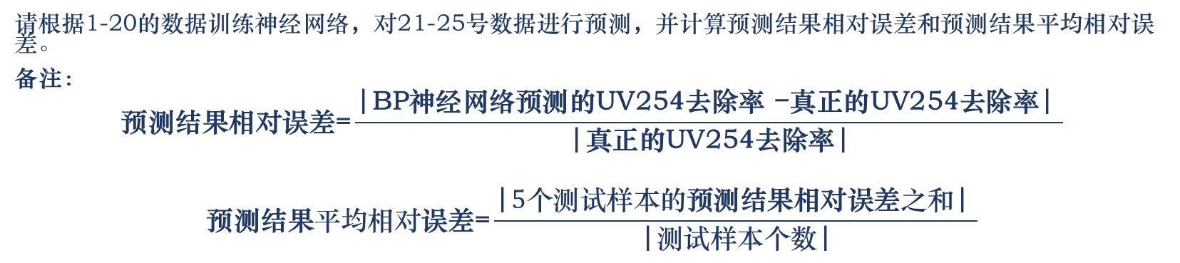
测试数据
实验号 | 臭氧浓度(mg/L) | 入口UV254 | 真正的UV254去除率(%) | BP神经网络预测的UV254去除率(%) | 预测结果相对误差
21 | 1.42 | 0.086 | 58.1
22 | 2.51 | 0.071 | 78.8
23 | 3.21 | 0.107 | 89.6
24 | 4.29 | 0.096 | 96.5
25 | 5.24 | 0.65 | 97.8
请根据1-20的数据训练神经网络，对21-25号数据进行预测，并计算预测结果相对误差和预测结果平均相对误差。
备注：
$$\text{预测结果相对误差}\text{=}\frac{\text{|}\text{BP}\text{神经网络预测的}\text{UV}\text{254}\text{去除率 }\text{−}\text{真正的}\text{UV}\text{254}\text{去除率}\text{|} }{\text{|}\text{真正的}\text{UV}\text{254}\text{去除率}\text{|}}$$
$$\text{预测结果}平均相对\text{误差}\text{=}\frac{\text{|}5个测试样本的\text{预测结果相对误差}之和\text{|} }{\text{|}测试样本个数\text{|}}$$

Slide 8
%训练数据输入矩阵
p=[1.16 1.35 1.72 1.86 1.97 2.15 2.23 2.48 2.79 2.85 3.07 3.45 3.59 3.80 3.39 4.14 4.46 4.55 4.84 5.03;
0.116 0.104 0.078 0.107 0.136 0.082 0.125 0.076 0.122 0.092 0.081 0.068 0.077 0.108 0.128 0.063 0.135 0.07 0.126 0.087];
%训练数据输出向量：
t=[50.2 59.2 58.8 66.2 65.5 64.5 73.6 76.4 73.5 79.2 81.4 90.3 93.1 98.2 97.3 98.1 97.3 98.8 96.9 98.6];
%预测数据输入矩阵：
a=[1.42 2.51 3.21 4.29 5.24; 0.086 0.071 0.107 0.096 0.65]；
%预测数据输出向量：
u1=[58.1 78.8 89.6 96.5 97.8]；

Slide 9
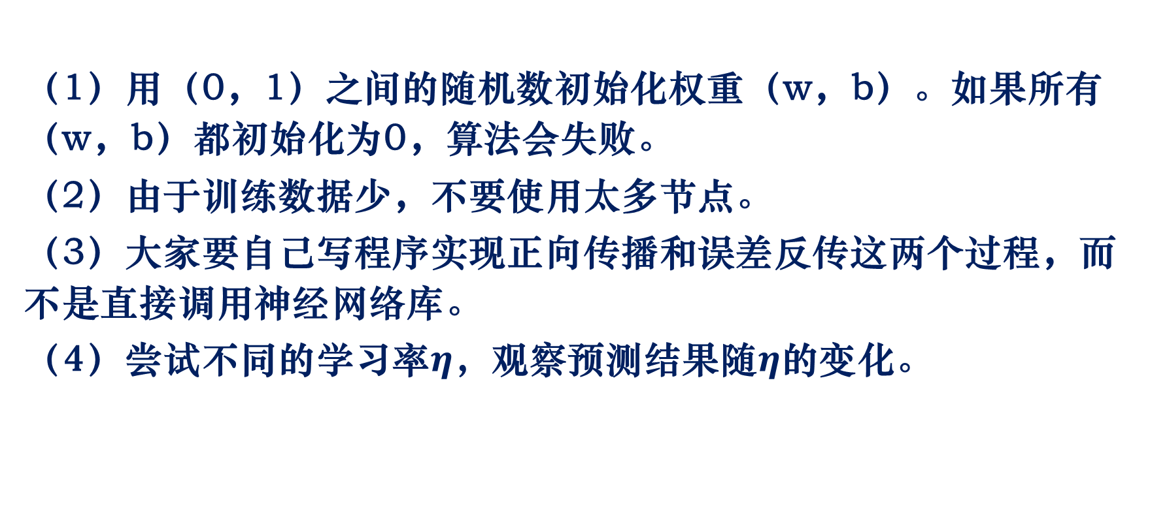
实验注意事项
（1）用（0，1）之间的随机数初始化权重（w，b）。如果所有（w，b）都初始化为0，算法会失败。
（2）由于训练数据少，不要使用太多节点。
（3）大家要自己写程序实现正向传播和误差反传这两个过程，而不是直接调用神经网络库。
（4）尝试不同的学习率$η，$观察预测结果随$η$的变化。

Slide 10
实验报告内容：
实验目的
实验内容
算法流程图（或伪代码）
说明隐层数、各层节点数，使用的激活函数。
实验运行结果（训练得到的各层权重，测试样本的输出结果和相对误差）
实验运行过程截图、实验结果
实验过程中遇到的问题
实验心得体会。
另外需要提交完整的源代码 （需有注释说明，单独作为文件，不要放到实验报告word文档里面）。
注意事项：
1、可以相互讨论，但必须单独完成代码和实验报告，若与网上或者其他同学雷同，按不及格处理。
2、实验报告请使用老师提供的实验模板。实验报告命名：完整学号_姓名_AI_project7.doc；
例： 0304120101_张三_AI_project7.doc；
每个同学建立个人文件夹放实验报告和源代码，文件夹名“完整学号_姓名_AI_project7”。
3、请把打包好的实验报告和源代码发给学习委员，由学习委员统一发给我。
4、报告提交时间：请在第17周周三下午5点前把报告发给学习委员。

Slide 11
感谢大家这学期在《人工智能》课程所付出的努力
和课堂上的热情参与！

